Slide 1
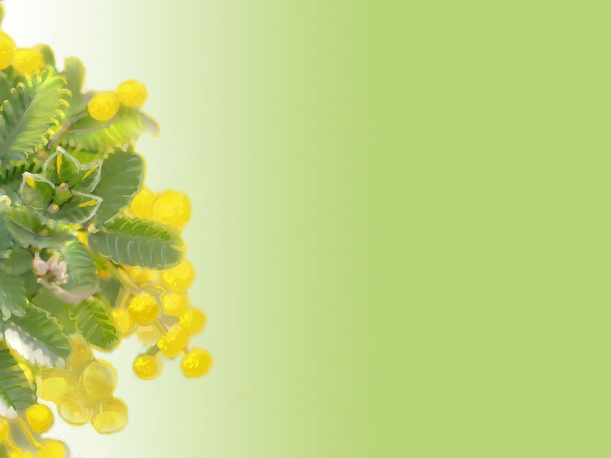
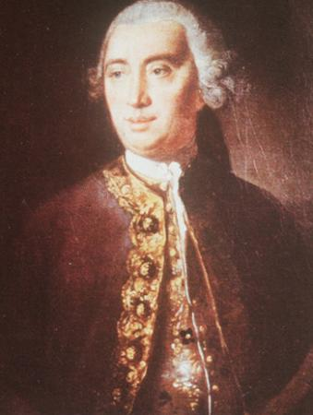
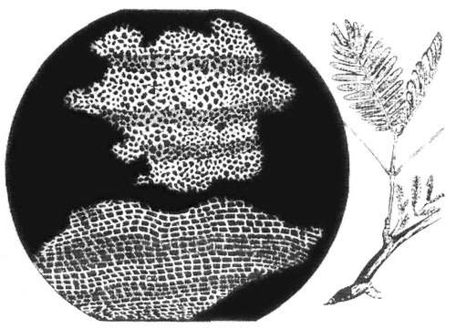
Роберт Гук

Slide 2

Словарь
Ткани растений
Ткань - группа клеток, сходных по строению, функциям и имеющих общее происхождение
Авторы:
Долгорукова С.В.,
учитель биологии и географии
высшей квалификационной категории МОУ гимназия № 2 г.Екатеринбурга
Панова Е.С.,
учитель биологии и экологии
высшей квалификационной категории МОУ СОШ № 147 г.Екатеринбурга

Slide 3
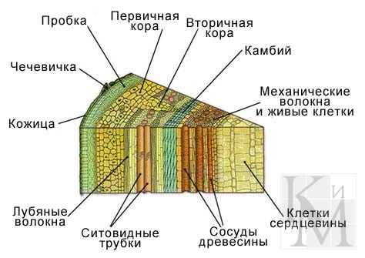
Ткани растений
Проводящая
Покровная
Основная (паренхима)
Образовательная (меристема)
Механическая

Slide 4
Проводящая ткань
Органические вещества
Ксилема (древесина)
Флоэма
(луб)
водопроводящая ткань растений, образующая древесину, образуются годичные кольца
служит для транспортировки продуктов фотосинтеза от листьев к другим органам
Клетки мертвые,
вытянутые в длину
Клетки живые, вытянутые, без ядра
Вода
Минеральные соли

Slide 5
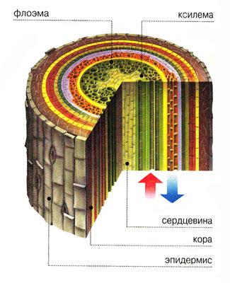
Проводящая ткань
Флоэма
(луб)
Ксилема (древесина)
Ситовидные трубки
Трахеиды
Сосуды
Клетки-спутницы
Паренхимные клетки
Лубяные волокна
Волокна
Лубяная паренхима
Склереиды

Slide 6
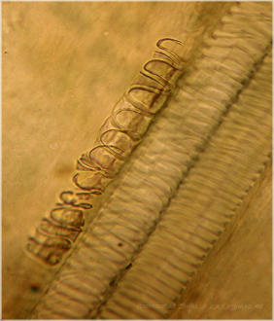
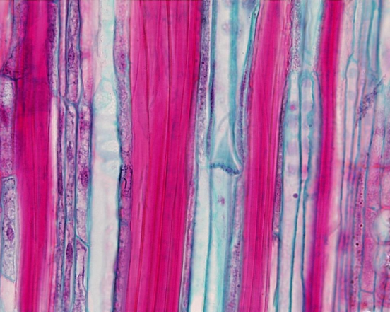
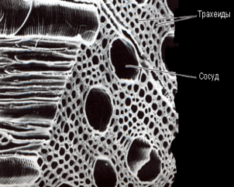
Ксилема
Флоэма

Slide 7
Покровная ткань
Эпидермис (кожица)
Кора (старые ветки и стволы деревьев)
Устьица, восковой налет, волоски
Пробка, вторичная покровная кань
(стебли и корни многолетников)
Комплекс отмерших тканей
(основная ткань, старая пробка)
Многослойная ткань
Чечевички

Slide 8
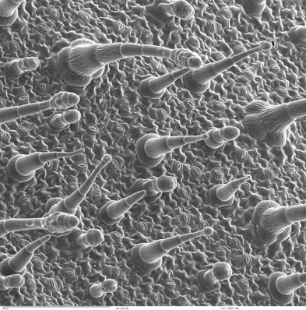
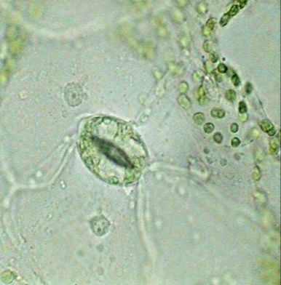

Эпидермис
Волоски на листе
Устьица
Клетки живые, тонкостенные, со всеми органоидами; часто с хлоропластами
защитная, испарение воды, газообмен

Slide 9
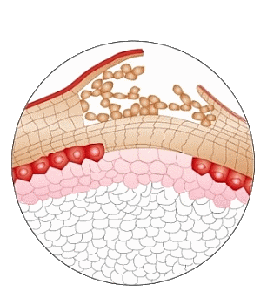
Чечевички
Пробка
Клетки мертвые, с плотными оболочками, пропитанными жироподобным веществом
защитная,
газообмен
(через чечевички)

Slide 10
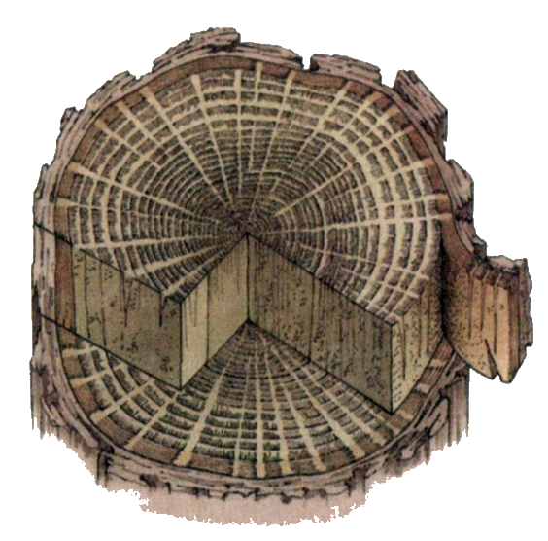
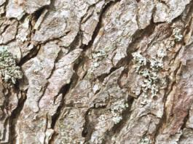
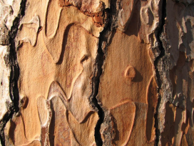
Кора
Клетки мертвые, заполнены воздухом, с толстыми оболочками
защитная,
газообмен
(через трещины коры)

Slide 11
Основная ткань (паренхима)
Ассимиляционная
(хлоренхима)
Воздухоносная
(аэренхима)
Мякоть листа
Некоторые клетки коры стебля
Запасающая
Водные и болотные растения
Эндосперм
Видоизменения корня и стебля
Паренхима лубяная и древесная
фотосинтез
накопление
воздуха в межклетниках
запас
питательных веществ, влаги

Slide 12
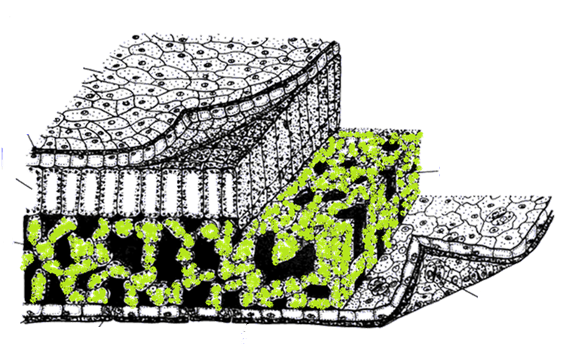
Клеточное строение ассимиляционного участка листа
Столбчатая хлоренхима
Губчатая хлоренхима
Межклетники
Верхняя эпидерма
Нижняя эпидерма
Устьица
Кутикула
Клетки имеют тонкие стенки и много хлоропластов
Notes:
заполненные воздухом межклетники (7).

Slide 13
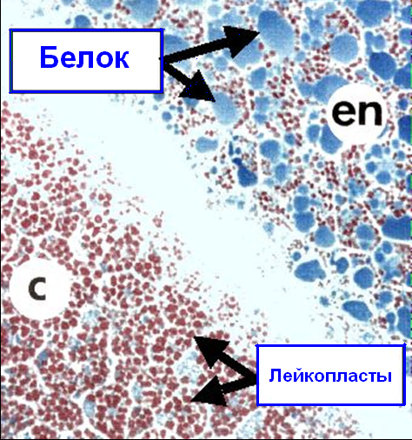
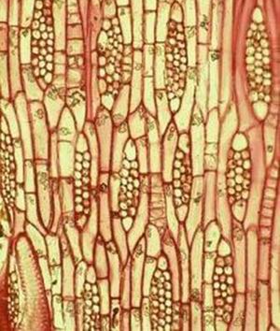
Клетки округлые или многоугольные, живые; много межклетников
Эндосперм с запасами белка и лейкопласты
Древесная паренхима

Slide 14
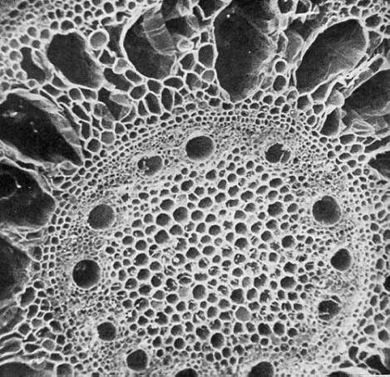
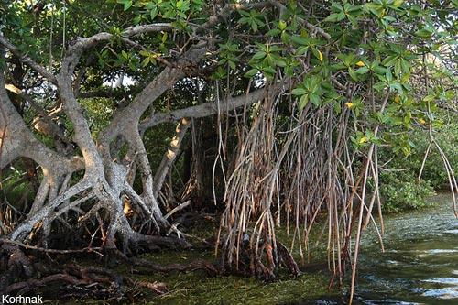
Клетки округлые или звездчатые, расположены рыхло; много крупных межклетников
Аэренхима

Slide 15
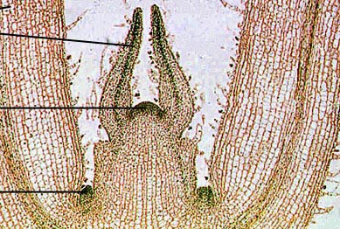
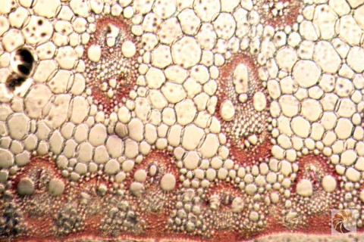
Образовательная ткань (меристема)
Меристемы верхушечные, боковые, вставочные и кончика корня
Камбий
Строение:
клетки многогранные, тонкостенные, без вакуолей и хлоропластов, постоянно делятся
рост растения и начало другим тканям

Slide 16
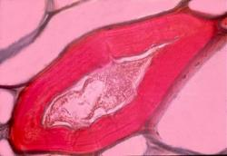
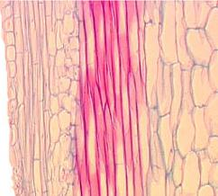
Механическая ткань
Колленхима
Склеренхима
Склереиды
Клетки с толстыми одревесневшими стенками
обеспечить упругость
и прочность растений

Slide 17
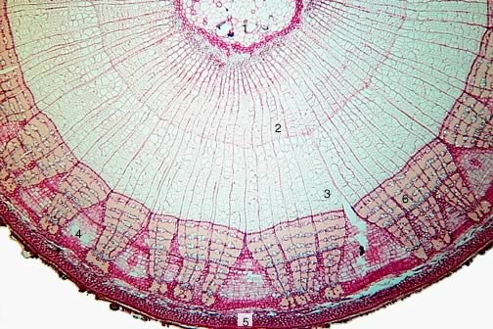
Внутреннее строение стебля
Пробка
Первичная кора
Флоэма
Камбий
Древесина
Сердцевина

Slide 19
Использованные ресурсы
http://www.rate1.com.ua/files/3-Robert%20Hooke.jpg – Р.Гук
http://www.ejonok.ru/nature/biology/big/55.jpg - пробка под микроскопом
http://www.thej-files.com/news/158/993/part-6/ -
http://dic.academic.ru/pictures/ntes/137-2.jpg - ксилема
http://bugs.bio.usyd.edu.au/- Школа биологических наук, университет Сиднея
http://www.sakhalin.ru/boomerang/Drevesnue/images/fakt/stat/stat-(16).jpg – ксилема, флоэма
http://www.megabook.ru/MObjects2/data/pict2004/biology/biol130.jpg - ткани растений (Энциклопедия Кирилла и Мефодия)
http://www.thej-files.com/images/MedZdravNizza/GaZim/03,03Rastenia/Rastenia37.jpg - образовательная ткань
http://www.bacdefrancais.net/SVT/meristeme.jpg - меристема
http://www.microscopy-uk.org.uk/mag/imgaug04/wd/004-Aptenia-hoja.jpg - устьица
http://upload.wikimedia.org/wikipedia/commons/thumb/7/7c/Leaf_epidermis.jpg/592px-Leaf_epidermis.jpg - волоски на листе
http://tinea.narod.ru/gallery/wp/cortex_alnus_800x600.jp - кора
http://img-fotki.yandex.ru/get/19/hontor.8d/0_ea94_90e16599_XL - кора
Единая коллекция цифровых образовательных ресурсов - http://school-collection.edu.ru/
http://www.biology.ru/course/content/chapter9/section2/paragraph2/theory.html - Открытая биология. Лекции
http://flowers.flowers-to-world.com/images/large_37-tilia-image-320.jpg - флоэма липы
http://st.free-lance.ru/users/BlackSnake/upload/filesWxdUO.jpg - спиральная ксилема
http://www.biology.ru/course/content/chapter9/section2/paragraph2/images/09020203.gif - сосуды и трахеиды в древесине клена

Slide 20
Использованные ресурсы
http://www.medbiol.ru/medbiol/botanica/001bdf70.htm - биология и медицина
http://www.medbiol.ru/medbiol/botanica/images/gif-mal/41.gif - ассимиляционная ткань листа
http://www.globalvolga.ru/images/drevesinovedenie/149.jpg - древесная паренхима
http://www.microscopy-uk.org.uk/mag/imgaug04/wd/035-aptenia.jpg - трахеиды
http://www.botany.hawaii.edu/BOT470/Cells&Tissues/images/cell/or-49blab.jpg - ткани эндосперма
http://www.sfrc.ufl.edu/4h/other_resources/contest/highlighted_ecosystem/droppropDisplay.jpg - растения мангровых зарослей http://www.sfrc.ufl.edu/4h/other_resources/contest/highlighted_ecosystem/aerenchyma1.jpg - аэренхима
http://www2.mcdaniel.edu/Biology/botf99/imagesfor%20questions/stemrtimagesf/woodwhf.jpg - клеточное строение стебля
http://dic.academic.ru/pictures/enc_colier/0816_024.jpg - ткани растения
http://www.biology.iastate.edu/Courses/212L/New%20Site/images%202005/cells&tissues/04GrdTis/tissues%20label2.jpg – механические ткани
http://www.biology.iastate.edu/ - Колледж сельского хозяйства и наук о жизни
Институт свободных искусств и наук. Биология программы. Айова.
http://www.botany.hawaii.edu/faculty/webb/BOT311/BOT311-00/Cells&Tissues/images/ParColSclr/LargeSclereidLayers400.jpg - склереиды
http://images.clipartof.com/thumbnails100/78395-Royalty-Free-RF-Clipart-Illustration-Of-An-Elegant-Gold-Letter-F.jpg - буква f
http://files.school-collection.edu.ru/dlrstore/6c804ce9-065f-465e-93f1-5a65dd0f6c08/%5BBI6RA_3-02%5D_%5BTR_06%5D.swf – проверка/закрепление

